Slide 1
MySQL Server & phpMyAdmin
Lic. Santiago Rodríguez Paniagua. (2019)

Slide 2
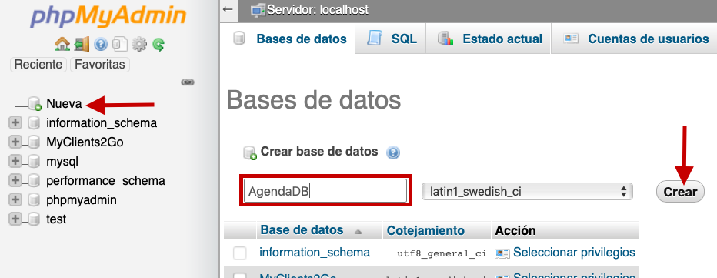
Crear la Base de Datos

Slide 3
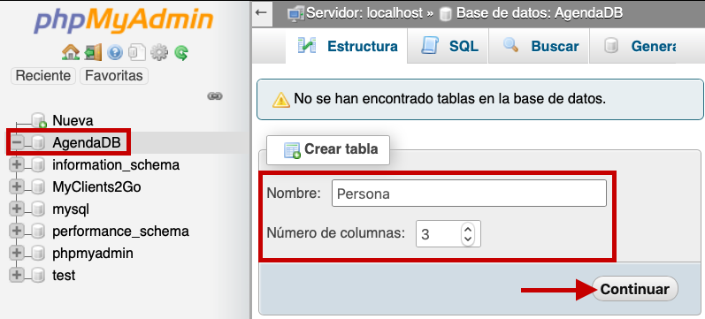
Crear la primera tabla

Slide 4
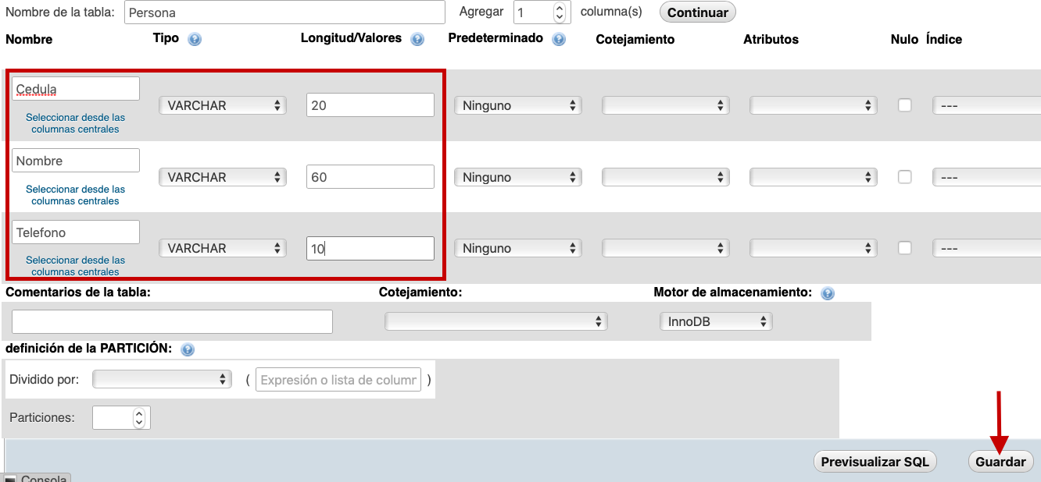
Crear las columnas de la tabla

Slide 5
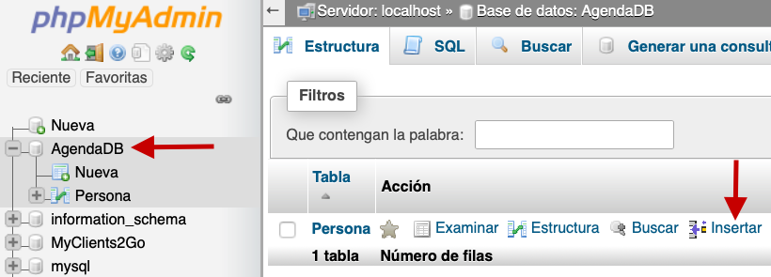
Insertar los primeros datos

Slide 6
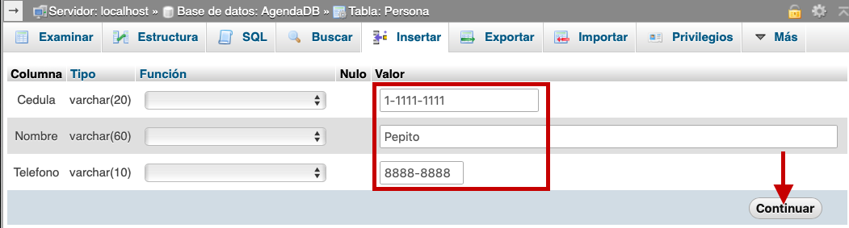
Insertar los primeros datos #2

Slide 7
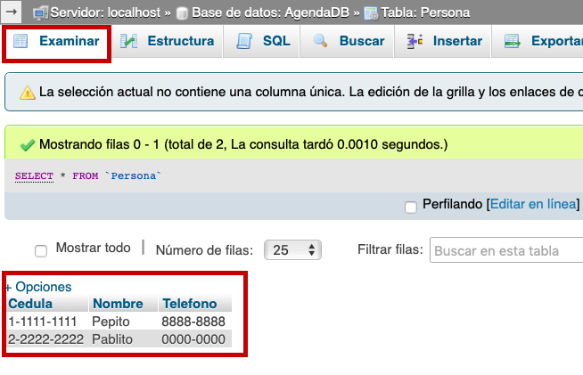
Consultar los datos

Slide 8
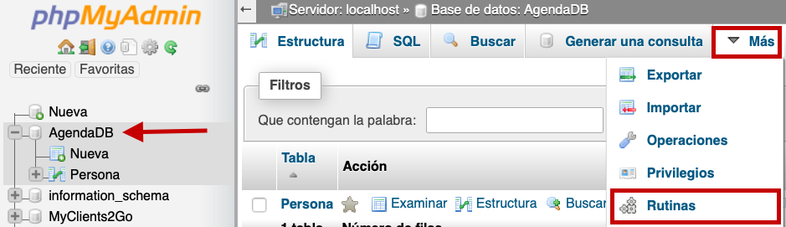
Crear procedimientos almacenados

Slide 9
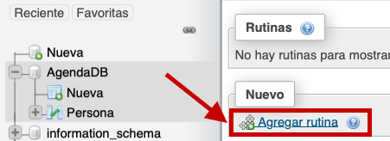
Crear procedimientos almacenados #2

Slide 10
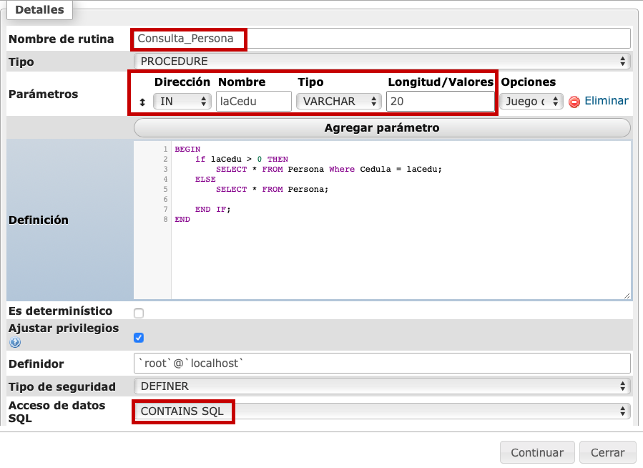
Proc. Alm. de consulta

Slide 11
Proc. Alm. de consulta #2
BEGIN
if laCedu > 0 THEN
SELECT * FROM Persona Where Cedula = laCedu;
ELSE
SELECT * FROM Persona;
END IF;
END

Slide 12
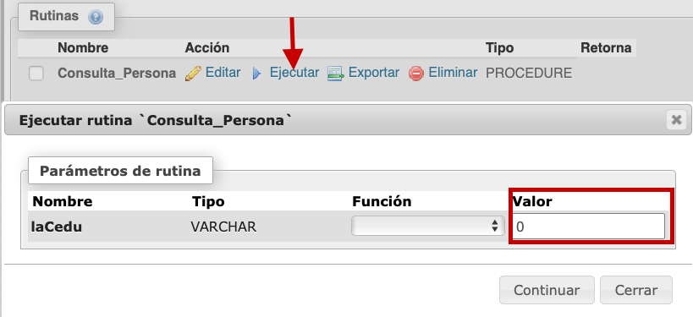
Ejecutar el Proc. Alm.

Slide 13
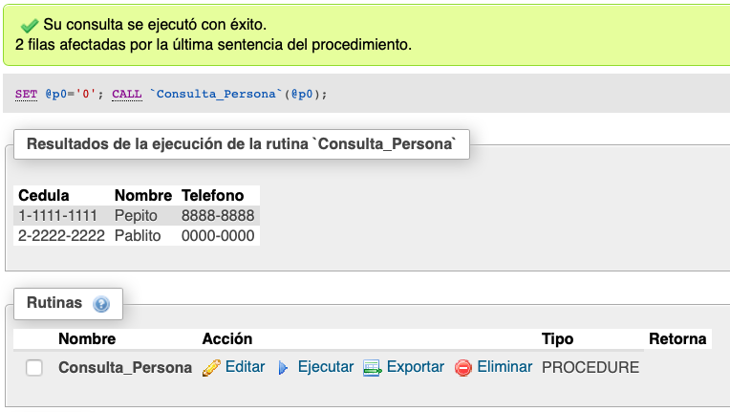
Ejecutar el Proc. Alm. #2

Slide 14
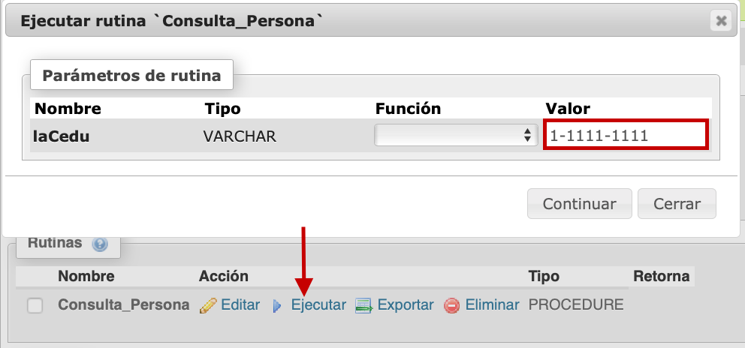
Ejecutar el Proc. Alm. #3

Slide 15
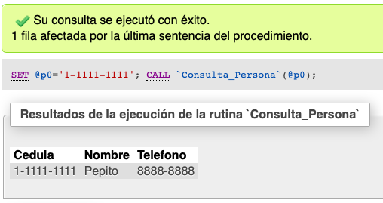
Ejecutar el Proc. Alm. #4

Slide 16
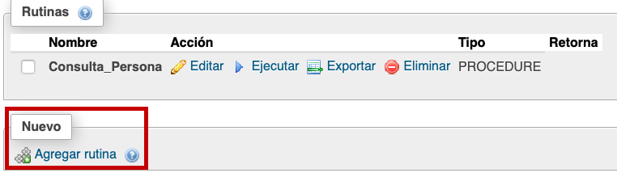
Crear el P.A. de Inserción

Slide 17
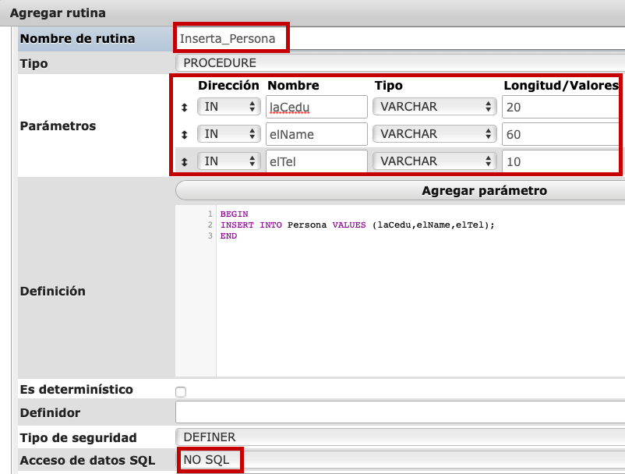
Crear el P.A. de Inserción #2

Slide 18
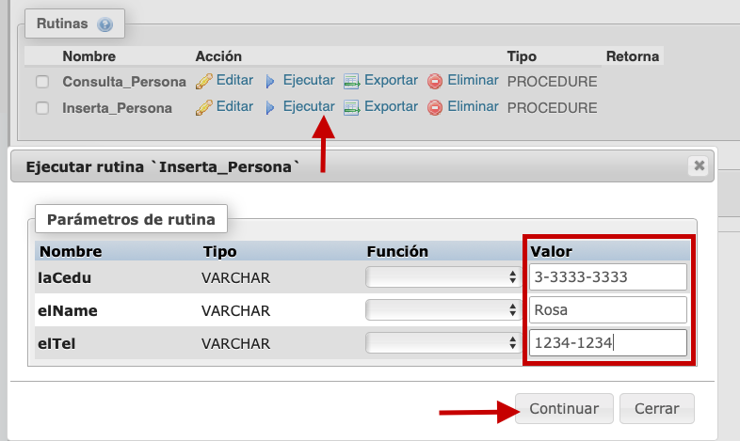
Ejecutar el Proc. Alm.

